Slide 1

Федеральный комплексный проект развития системы среднего профессионального образования в РФ на 2016-2017 годы.
МЕЖРЕГИОНАЛЬНЫЕ ЦЕНТРЫ КОМПЕТЕНЦИЙ
ЦЕЛИ И ЗАДАЧИ
Климов Александр Алексеевич
Министерство образования и науки Российской Федерации
Заместитель Министра
17 марта 2016 года

Slide 2
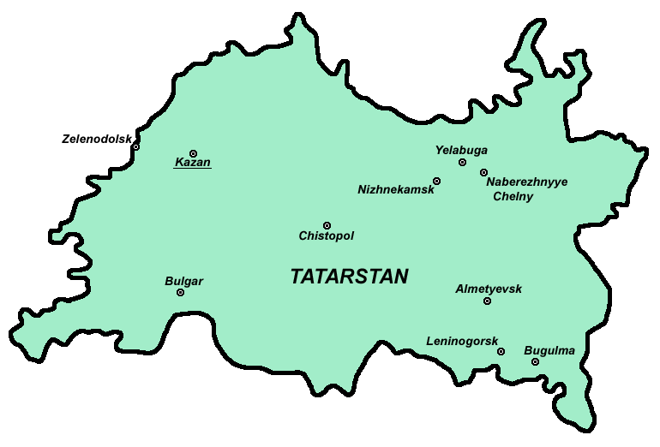

РЕГИОНАЛЬНЫЕ
ЗАДАЧИ
ФЕДЕРАЛЬНЫЕ
ЗАДАЧИ
УПРАВЛЕНИЕ
мцк
СТУДЕНТЫ
ПРЕПОДАВАТЕЛИ
ИНФРАСТРУКТУРА
ЗАДАЧИ WSR

